Slide 1

Škola | ZŠ Třeboň, Sokolská 296, 379 01 Třeboň
Autor | Mgr. Anna Zabranská
Číslo | VY_62_INOVACE_6022
Název | Alois Rašín, tvůrce měnové reformy
Téma hodiny | Hospodářství v Československu
Předmět | Dějepis
Ročník/y/ | 9
Anotace | Žák se seznámil s politickými a hospodářskými poměry ve světě po skončení 1. světové války a se vznikem ČSR. Pracuje se Slovníkem cizích slov a další informace vyhledává v encyklopediích na PC.
Očekávaný výstup | Žák poznává okolnosti vzniku samostatné ČSR a její vnitřní a zahraniční politickou a hospodářskou situaci.
Druh učebního materiálu | Prezentace

Slide 2
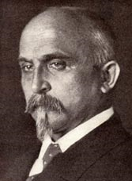
JUDr. Alois rašín
1867 - 1923
Autor měnové reformy v poválečném Československu
První ministr financí v ČSR

Slide 3
POLITICKÁ ČINNOST
1911 v říšské radě ve finančním a rozpočtovém výboru
Řídil hospodářskou rubriku v Národních listech
1915 (tj. za 1. světové války) odsouzen k trestu smrti za velezradu a vyzvědačství (věznice Plzeň – Bory)
Zachránila ho amnestie nového císaře v roce 1917
Jeden z nejvýznamnějších „mužů 28. října“
1. ministrem financí v nově vzniklé československé republice

Slide 4
Mládí
Narodil se v rodině pekaře v Nechanicích ve východních Čechách.
Studoval gymnázium v Novém Bydžově, Berouně a v Hradci Králové.
Studoval medicínu, dokončil práva.
Byl odpůrcem rakouské monarchie (žalářován).

Slide 5
Měnová reforma
Po rozpadu Rakousko – Uherska platily rakouské peníze ve všech částech bývalé monarchie.
Pro odlišení bylo roku 1919 provedeno okolkování bankovek kolujících na československém území.
Polovina bankovek byla stažena z oběhu (neokolkované neplatily).

Slide 6
Pokračování měnové reformy
Byl proveden soupis veškerého majetku.
Z majetku vyměřena daň
plynula do státního rozpočtu.
Od roku 1921 se čsl. mince razily v kremnické mincovně.

Slide 7
Úkol:
Najdi ve slovníku význam pro tato slova:
amnestie =
kolek =
daň =
kurz (koruny) =
Za jakých okolností zemřel a A. Rašín?

Slide 8
Řešení:
- hromadné udělení milosti = amnestie
- cenná známka na zaplacení některých poplatků (zde potvrzuje platnost bankovky) = kolek
- dávka vybíraná státem k úhradě veřejných potřeb = daň
- kurs (koruny) zde cena cizí měny vyjádřená v jednotkách domácí měny = kurz

Slide 9
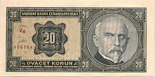
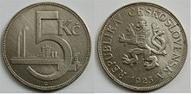
Hodnocení
Kurs naší koruny byl poměrně vysoký, proto byla žádaným platidlem v meziválečné Evropě.
Hodnota 1 koruny = 44,58mg zlata, tzv. zlatá měna (1929)
Notes:
,

Slide 10
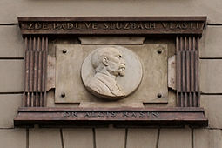
Pamětní reliéf na domě, ve kterém žil a před kterým byl zastřelen

Slide 11
Zdroje:
http://cs.wikipedia.org/wiki/Koruna_%C4%8Deskoslovensk%C3%A1
http://cs.wikipedia.org/wiki/Alois_Ra%C5%A1%C3%ADn

